Slide 1


BÁO CÁO
ĐỒ ÁN TỐT NGHIỆP ĐẠI HỌC
ĐẠI HỌC BÁCH KHOA HÀ NỘI
VIỆN CÔNG NGHỆ THÔNG TIN VÀ TRUYÊN THÔNG
Hệ thống thi trắc nghiệm
Giáo viên hướng dẫn: TS.Nguyễn Bá Ngọc
Sinh viên thực hiện:
Lớp:
Lê Chu Hoàng Đại
ĐTLT.CNTT01-K3
Hà Nội: 7/2021

Slide 2
Nội dung đồ án
Lý do chọn đề tài, mục đích của đề tài
Tổng quan về chương trình
Quy trình xây dựng hệ thống
Kết luận và hướng phát triển của đề tài

Slide 3
Lý do chọn đề tài
Việc đổi mới giáo dục trong những năm qua chuyển từ hình thức học và thi tự luận sang học và thi trắc nghiệm
Ứng dụng CNTT vào việc dạy và học với việc tổ chức các kỳ thi online cho ngân hàng, trường đại học, cơ quan …

Slide 4
Mục đích của đề tài
Xây dựng trang web soạn bài thi và thi online:
Giúp thầy/cô giảng viên có thể tạo bài thi trắc nghiệm để sinh viên có thể dễ dàng tham gia.
Quản lý kết quả làm bài của sinh viên.
Phân quyền quản lý các hoạt động trên website phù hợp với đối tượng sử dụng (quản trị, người dùng).

Slide 5
Tổng quan về chương trình
Yêu cầu chức năng:
Quản lý thành viên: Đăng ký, đăng nhập, sửa thông tin, phân quyền
Quản lý câu hỏi và bài thi: Thêm mới, sửa, xóa
Quản lý lớp học: Thêm mới, sửa, xóa
Thống kê và báo cáo: Thống kê kết quả
Thực hiện thi online:
Các tác nhân của hệ thống:
Admin, Giáo viên: Người trực tiếp thao tác, quản lý các tính năng của website
User(Thí sinh): Người trực tiếp sử dụng các tính năng của hệ website

Slide 6
Tổng quan về chương trình
Yêu cầu phi chức năng:
Giao diện dễ sử dụng
Khả năng vận hành 24/24
Tương thích trên các trình duyệt và thiết bị
Tính bảo mật và độ an toàn cao

Slide 7
Quy trình xây dựng hệ thống
Phân tích thiết kế hệ thống
Thiết kế giao diện
Lập trình (Javascript)
Kiểm thử chương trình

Slide 8
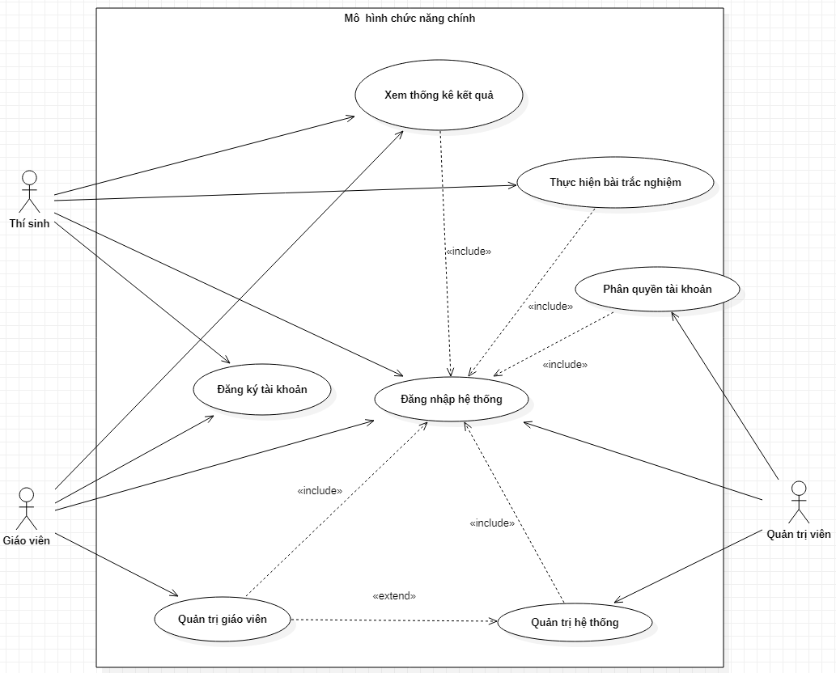
Phân tích thiết kế hệ thống

Slide 9
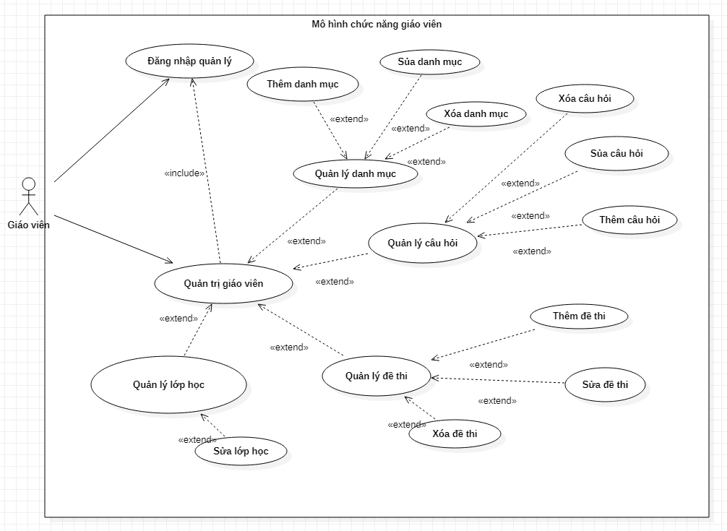
Phân tích thiết kế hệ thống
Notes:
Some note

Slide 10
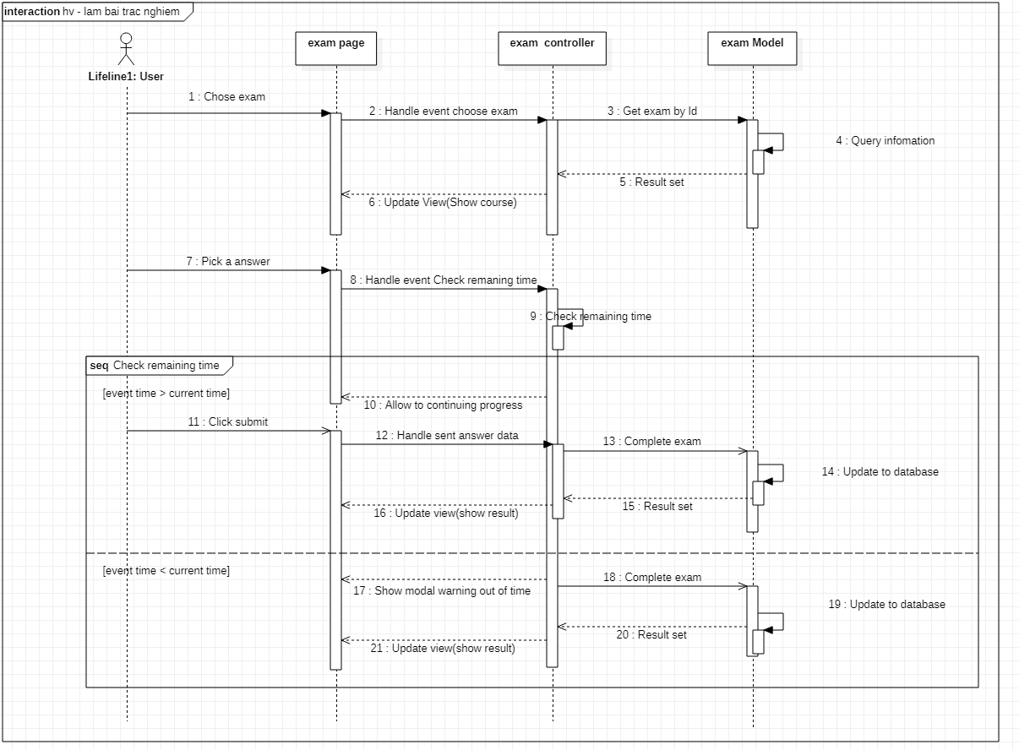
Phân tích thiết kế hệ thông

Slide 11
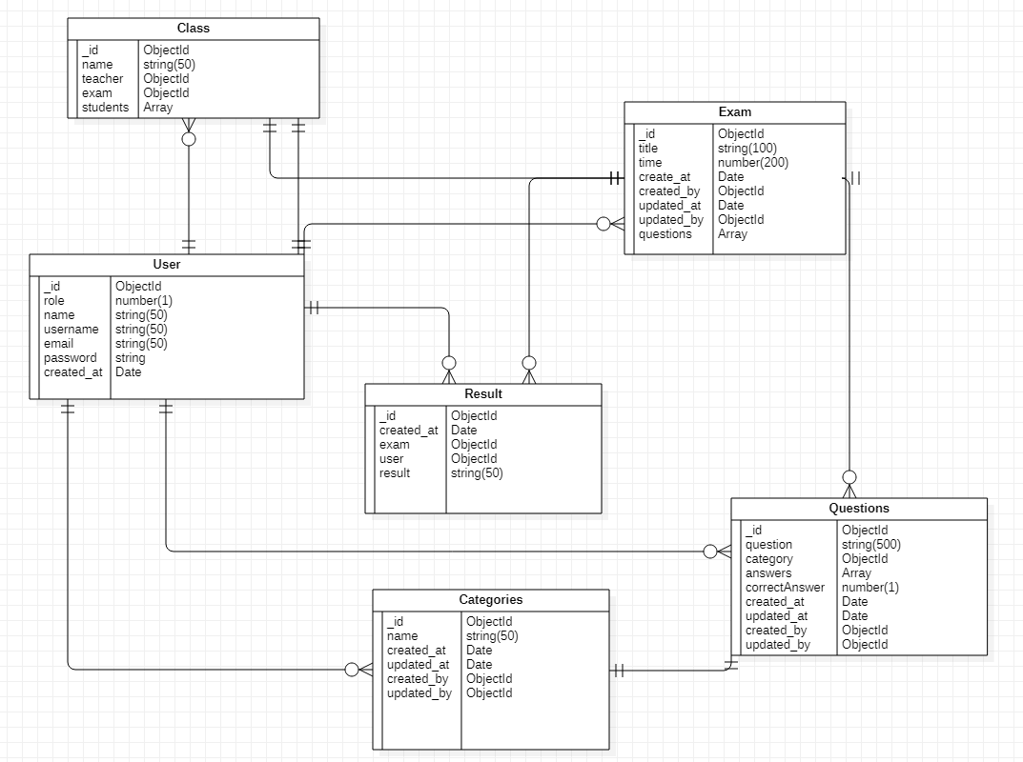
Phân tích thiết kế hệ thống

Slide 12
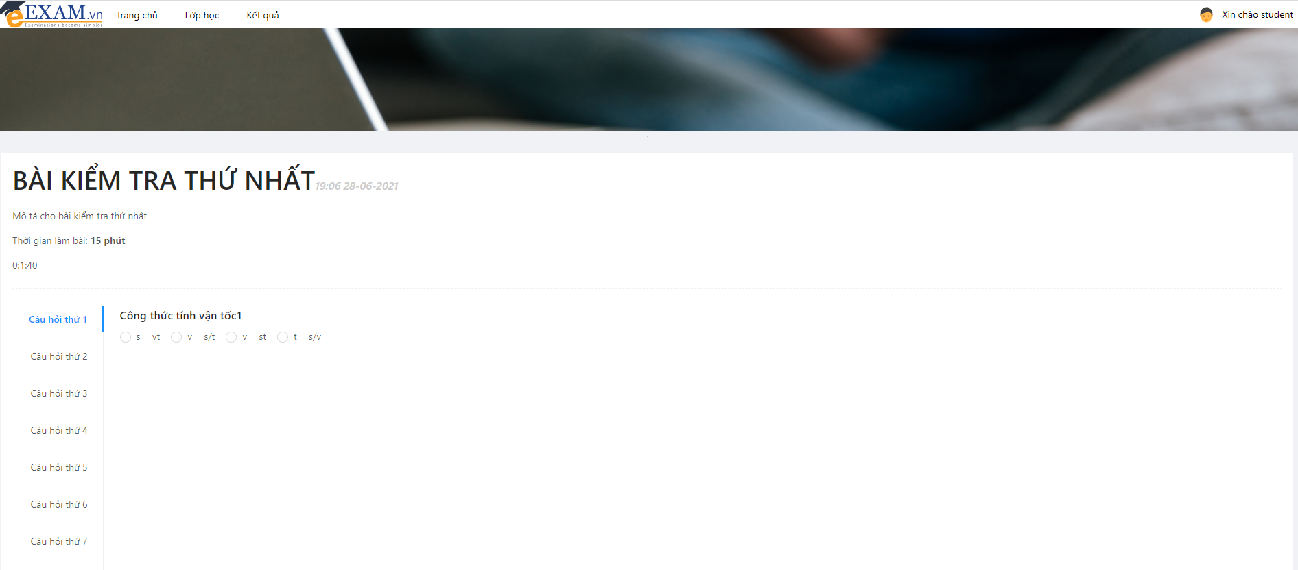
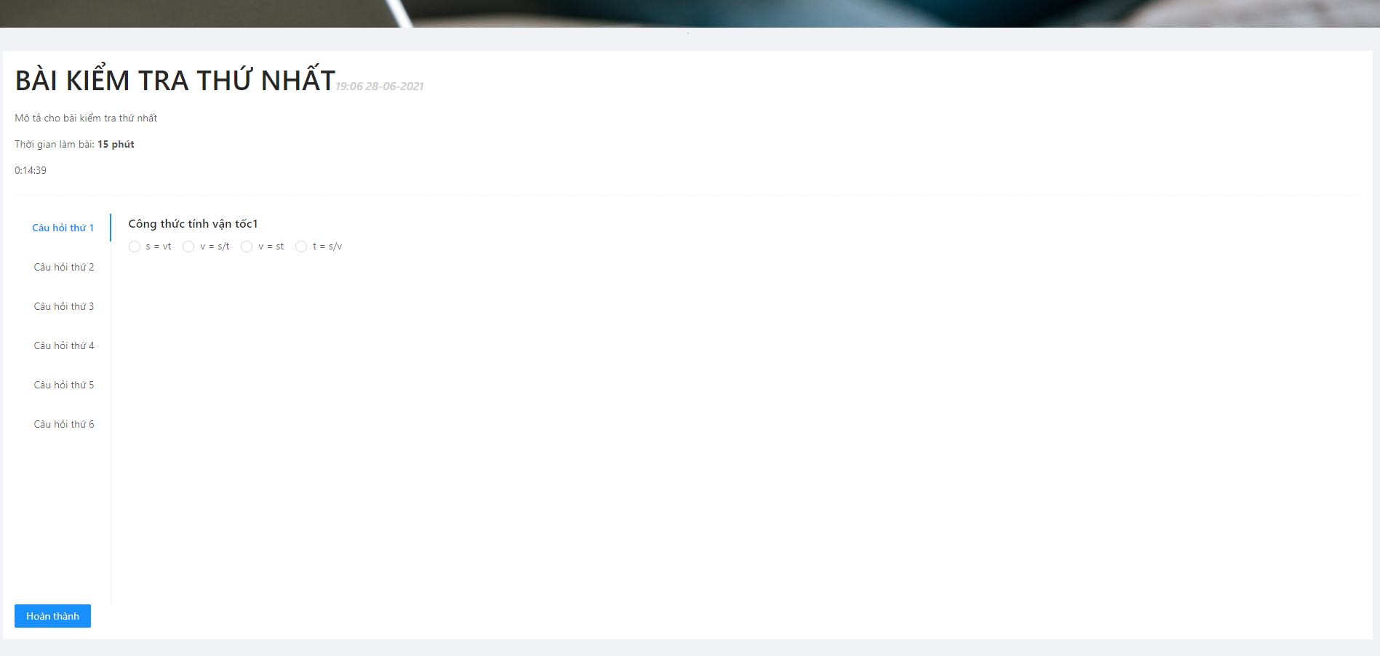
Thiết kế giao diện

Slide 13
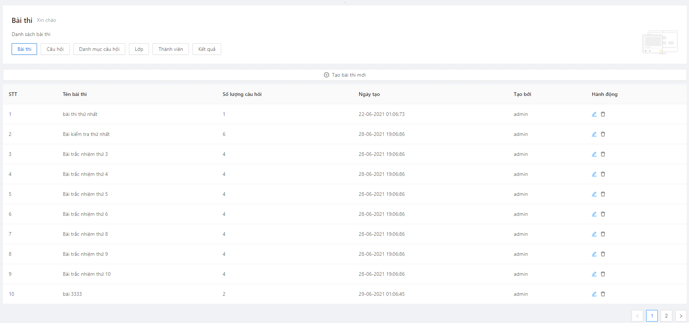
Thiết kế giao diện

Slide 14
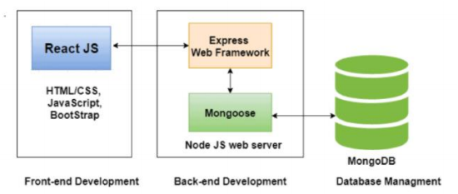
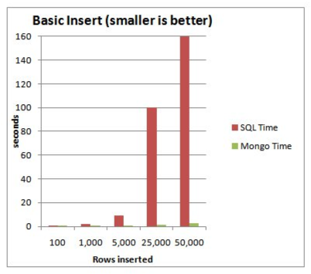
Công cụ lập trình
Client – Server (MERN stack)
ReactJs
NodeJs, ExpressJs
MongoDb – Mongoose
Visual Studio Code
Postman
Github

Slide 15
Kết luận
Kết quả đạt được:
Xây dựng thành công trang web thi trắc nghiệm online với đầy đủ các tính năng đề ra
Hiểu và lập trình thành công ngôn ngữ Javascript cũng như cơ sở dữ liệu mongoDB
Hạn chế:
Chưa có chức năng tìm kiếm
Chưa đa dạng các loại câu hỏi
Nội dung trang web vẫn hạn chế

Slide 16
Kết luận
Hướng phát triển:
Bổ sung thêm các tính năng hỗ trợ như tìm kiếm, tự động tạo đề thi,…
Tăng thêm số lượng các đáp án lựa chọn
Phát triển app trên nền tảng android và ios

Slide 17
CÁM ƠN THẦY CÔ VÀ CÁC BẠN ĐÃ LẮNG NGHE

